Slide 1
Meta charset=“UTF-8”
20421_이한수
20422_장광준

Slide 2
나무car
1.문제점(기획 동기)
2.유사 서비스
3.핵심 요소(차별점)
4. 일정

Slide 3
문제점(개발 동기)

Slide 4
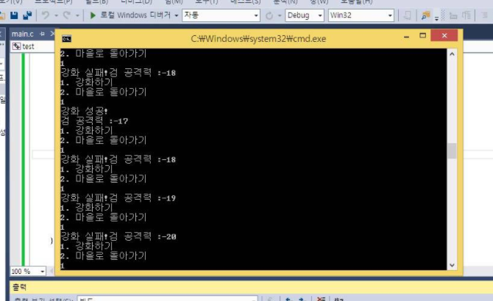
문제점(개발 동기)

Slide 5
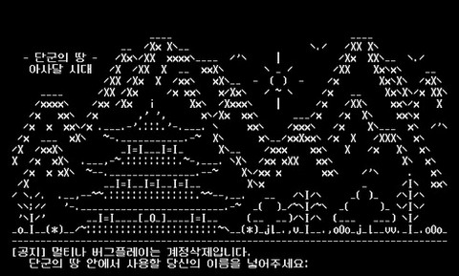
문제점(개발 동기)

Slide 6
유사 서비스

Slide 7
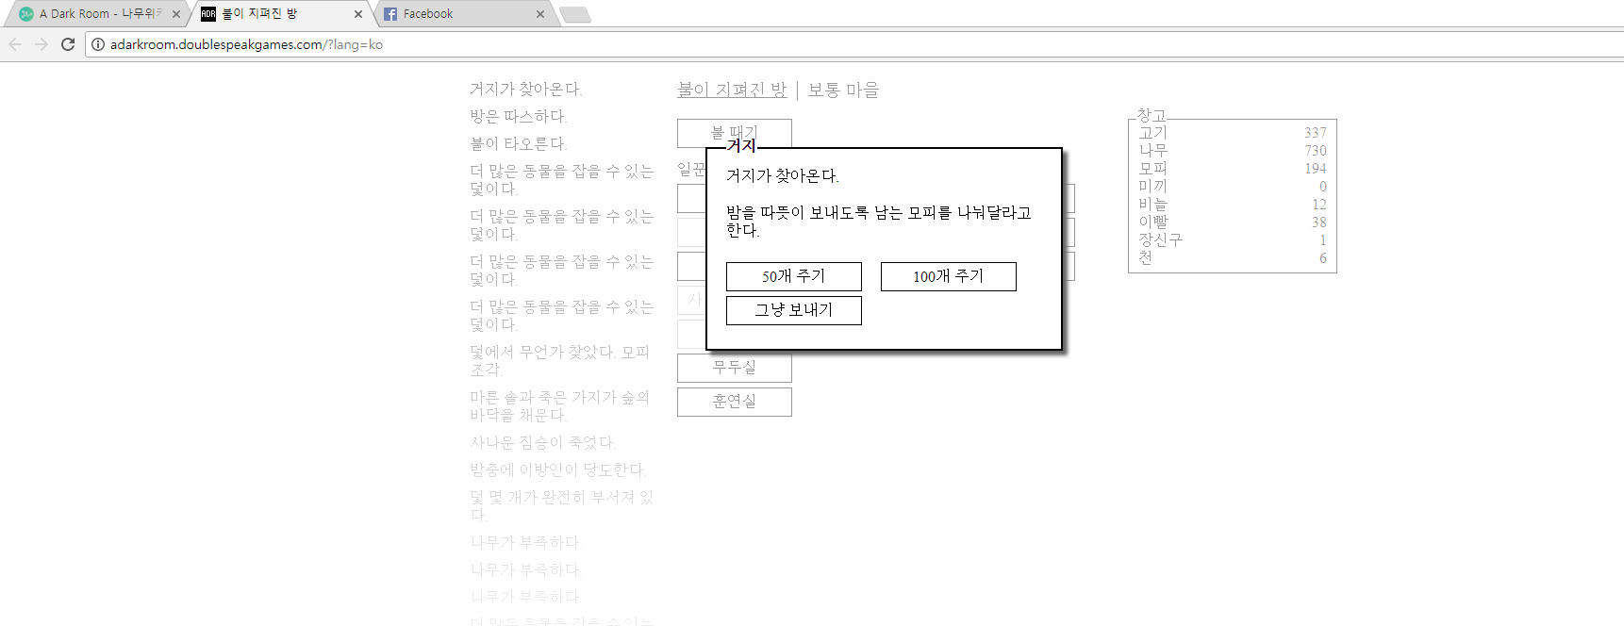
유사 서비스

Slide 8

유사 서비스

Slide 9
핵심 요소(차별점)

Slide 10

핵심 요소

Slide 11

핵심 요소

Slide 12
일정

Slide 13
일정
9월4일 ~ 9월14일 게임 알고리즘 개발
9월14일 ~ 9월21일 프론트엔드 개발

